Slide 1
悲しむことは生きること
-被災地におけるメンタルヘルス
蟻塚亮二(ありつかりょうじ)

Slide 2
いま天明以来の危機(市長エッセイ2012)
・相馬藩にとっては少なくとも二度の存続の危機があった。一つは伊達政宗の来襲、もう一つは天明の大飢饉である。
今、旧相馬藩領内は天明以来の危機。放射能汚染により居住禁止を仕置され、避難を余議なくされている住民の数は10 万人。多くが帰還を望むものの現実は厳しい。
放射能物質の除去は方法論さえ分からない。
しかし住民が 希望を失っては、この地方の再生は望むべくもないのだ。

Slide 3
維新の逆賊ゆえの国有林比率の高さ
・渋沢栄一は、「維新の際に賊軍となったため非情な不利益を被った」として「国有林、地価の設定などにおける不利な扱いなど」をあげている
・地租改正(明治13年)に官有林約80万町歩（82.5%）であった（大石嘉一郎、福島県の百年）。
・明治維新に抵抗した福島や東北、沖縄は、当初は、国有林比率を高く設定された

Slide 4
東北の貧しさが福島に原発を作った
海外移民の数では福島県は全国で７番目、ブラジル移民では熊本・広島・福岡・山口に次ぐ・・・国内で食べていけないから移民する
満蒙開拓団・・１位は長野県➡山形、岩手、宮城、福島。「満州に行けばたらふく食える」
大熊町と双葉町・・「海のチベット」、産業もなく、農業は戦後開拓農家が主体。
東電福島原発が出来たのは、「明治以来、東京発展の捨て石としての役割を果たしてきた東北全体の歴史」の必然。
明治以来、東北は食料・電気・労働力・兵隊を提供しながら貧困にまみれてきた。

Slide 5
蓬莱発電所
娘が身売りされるなど３４年の凶作は深刻で、時を同じくして38年に建設された東北電力蓬莱発電所は東北最大の発電量を誇り、東北の産業振興のための安価な電力供給を当初は目指した。
しかし日中戦争勃発で戦争のために一元化された日本発送電に吸収された。
蓬莱発電所と同時に設立された東北興業は農民に提供する肥料製造に取り組んだが、これも大砲生産や軍需物資生産等に傾斜・変質していった。(河北新報、2019.2.16）

Slide 6
原発事故・・岩手・宮城との違い
・帰る土地をなくした震災・・ex.雲仙普賢岳/谷中村
・原発事故が起きたら、
いきなり失業し住む家を失い
収入が減り眠れなくなり、
家族がバラバラになり、自殺にさえ追いやられる。
1)憲法の職業選択の自由・居住や移動の自由・学習権や勤労権
の剥奪
2)故郷の人や文化の喪失によるストレス耐性低下

Slide 7
帰る所を喪くした震災（国内発難民）
故郷は人格の一部である（寺島英弥）
雲仙普賢岳、満蒙開拓団、戦後開拓～国策と原発と
辻内・・過去の日本のどの震災よりも過酷、欧州の難民研究・・ＰＴＳＤや統合失調症発症率、
国内発難民としての在日朝鮮人・・ＰＴＳＤや統合失調症の発症率は高いと思われるが正規の研究回避・・郡山の/福島の朝鮮人、

Slide 8
避難者の困難
1.仕事がない⇒中高年の転職は絶望との直面
2.生活費が不足
3.家族内の不一致や葛藤が増大
4.どこに住むか・・故郷か避難先での人生か
5.精神的な空虚感と未来の喪失
6.何事につけても不確実⇒人間への基本的信頼感や対人関係の傷つき
◎未来が見えなくて「仮の人生」が続くと、ＰＴＳＤが多発する・・難民

Slide 9
人災や原発事故と自然災害の違い
1.人災⇒被害者/加害者関係
2.人災は解決に長期間を要する
3.怒りや憎悪などの感情が持続
4.天災よりもトラウマ（心の傷）が深刻
5.あいまいな喪失、サヨナラのない別れ
6.故郷や仕事や近所付き合いや地域文化の喪失と分断
7.先の見えない感覚の持続⇒フラッシュフォワード

Slide 10
原発事故避難者は国内発難民(IDP; internally displaced people)
難民—「帰る土地と生計の手段とを失い、いわれのない差別を受け、国家から保護されず、健康不安を持っている人々」---原発事故避難者は難民
国境を越えた難民(refugee)と、クルド人難民のような国内発難民(IDP; Internally Displaced People)。
難民という枠組みでとらえる意味
欧州の「移民・難民のメンタルヘルス」と原発事故避難者との国際比較が可能となる👈欧州の研究から予報的対策を学ぶ
在日朝鮮人、満蒙開拓団、外国人労働者など国内の難民のトラウマ研究への拡がり

Slide 11
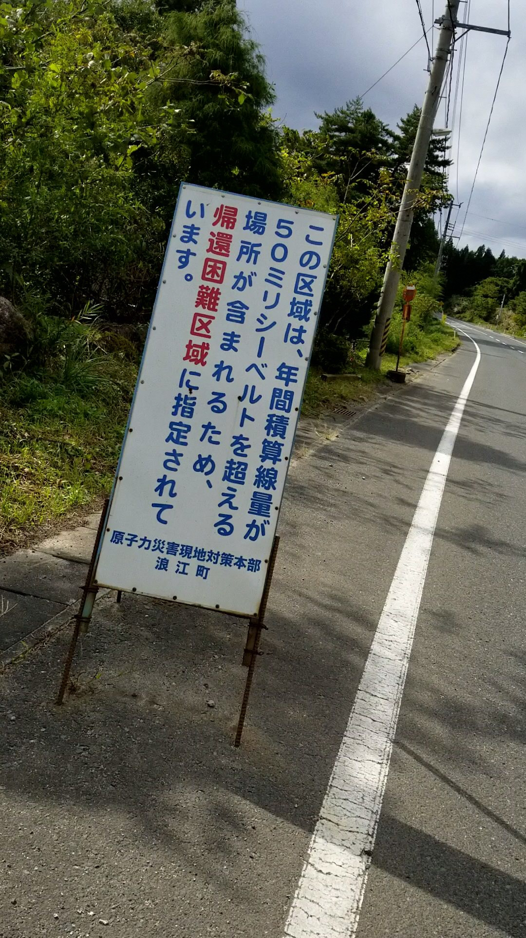
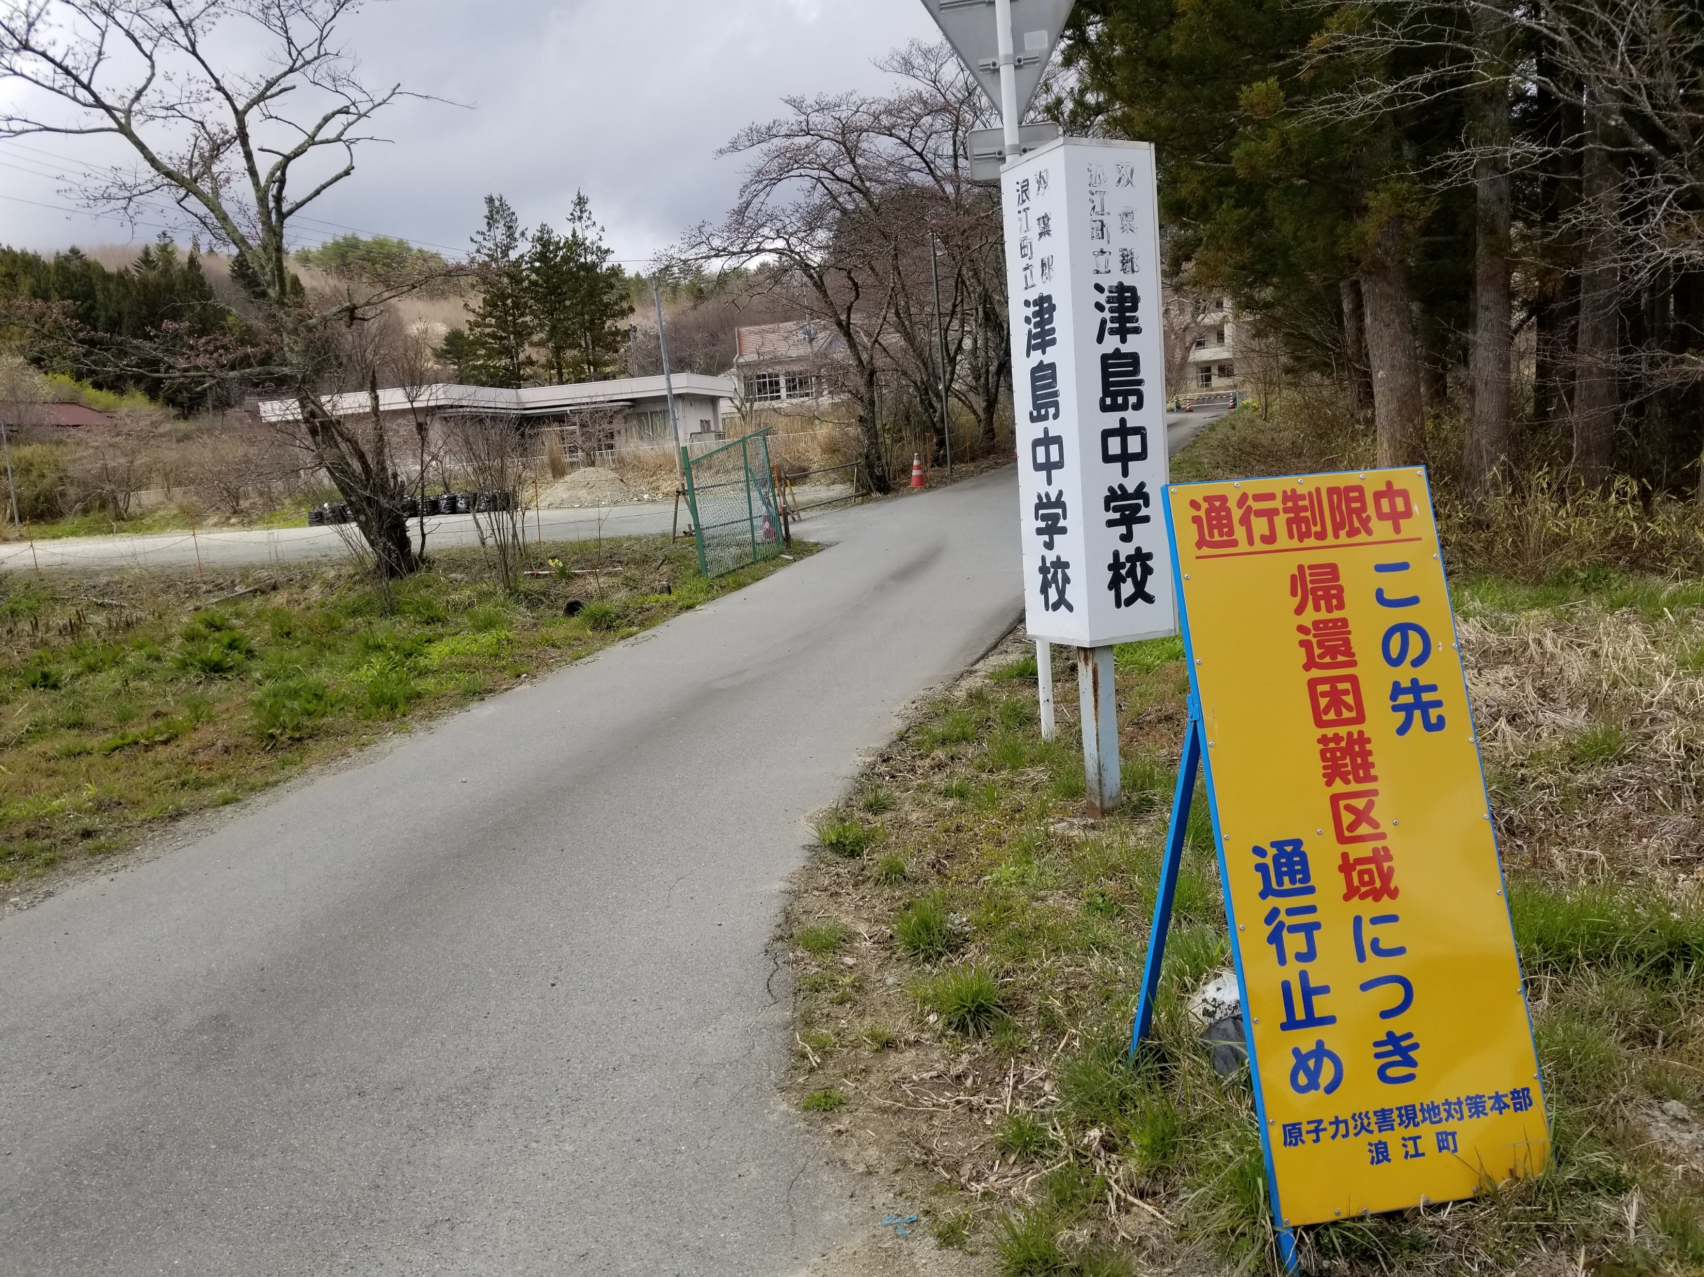
浪江町津島地区避難民500人のPTSD

Slide 12
浪江町津島500人調査
避難者500名の平均避難回数は4.65回。
➡避難回数4回以上は精神健康が悪化(雲仙普賢岳災害by太田)
PTSDハイリスク群は48.5％➡戦争トラウマなみ
津島地区のK6(精神的健康度テスト)における「13点以上の重症の精神不調の者」は、
県内避難者では26.6%。
県外居住者は43.2%
県外避難者のほうがＰＴＳＤリスクも精神健康も悪い

Slide 13
原発避難者の精神的苦痛は過去のどの災害よりも高い
辻内は「原発避難者の４割がＰＴＳＤを抱えている可能性がある」（ＮＨＫハートネットＴＶ、２０１５年５月２６日）。
改訂版出来事インパクト尺度(IES-R)(辻内)
2012 年埼玉調査ではハイリスク群が67%、
2013年の福島調査で65%、埼玉・東京調査で
60%、
2014年埼玉・東京調査で59%。
神戸・・10%。
中越地震・・20%

Slide 14
故郷とは/故郷喪失とは何か
故郷とはいつでもやさしく受け入れてくれるところ、
安心して悲しめる場所
避難先で子供は関西弁、母が福島弁・・カナダ政府/中国残留日本人
避難先の人生は仮の人生ではない・・フランクル
サヨナラのない別れ・・割り切れないまま故郷と別れて京都に来てしまった、統合できない悲しみ

Slide 15
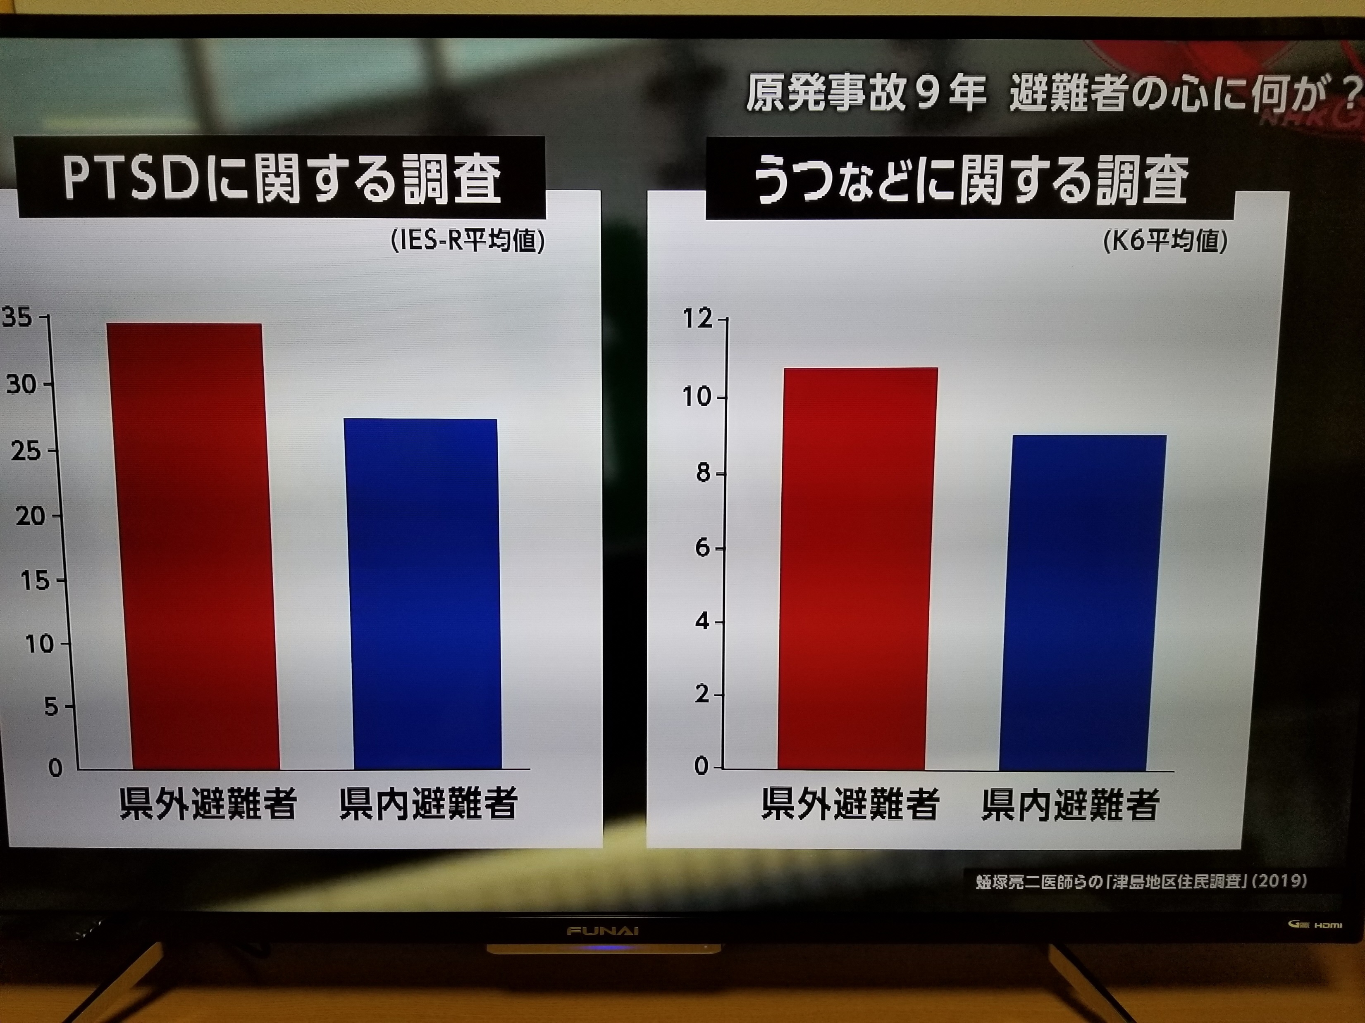

Slide 16
避難回数による精神健康の悪化
震災関連死が震災直接死を上回っているのは福島県だけ
雲仙普賢岳火砕流災害の避難者について避難回数が４回を越すと不安や不眠等の精神症状が悪化するという（太田保之)
福島県民の平均避難回数は３・36回(震災2年後)。
津島地区避難者500名の平均避難回数は4.65回(同8年後)
宮城・岩手両県民は2.7回(震災5年後)。
福島の震災関連死の方の平均避難回数は6.7回。

Slide 17
震災関連死とは
東日本大震災の震災関連死(3774人)の犠牲者の60%は福島県民(2319人)。 (復興庁021.3)。
福島の震災関連死の95%は60代以上の高齢者。その25%は避難途中に亡くなった。高齢者の避難リスクは高い。
震災関連の自殺者数は全体で200人を超え、そのうち半分以上が福島県民である。
震災関連死が震災直接死を上回っているのは福島県だけ。

Slide 18
震災関連自殺
2020年末までの約10年間で240人(厚労省)
福島がその49%(118人)
健康問題が115人で最も多く
家庭問題は52人、経済・生活問題が50人だった。
(毎日新聞2021.4.2)

Slide 19
震災関連死と避難回数(NHK.2021)
福島の震災関連死95名の避難回数は6.7回
宮城・岩手の被災者の避難回数は2.7回
・・4回以上で精神健康悪化(太田保之)

Slide 20
原発事故の恐怖体験とPTSD

Slide 21
原発事故避難者においてＰＴＳＤハイリスク（ＩＥＳ -Ｒが25点以上）の要因(辻内琢也)
原発事故後一週間に死の恐怖を感じた（2倍）
故郷を失ってつらいと感じている（2.0倍）
避難先で嫌な経験をしたことがある（2.1倍）
悩み・気がかり・困ったことを相談できる人がいない（2.2倍）
家族との関係がうまくいっていない（2.3倍）
生活費の心配がある（2.7倍）

Slide 22
原発事故発生当初の体験
「逃げればいいのか、逃げれば助かるのか、それともこのまま死んでしまうか」と思った。
「ああ放射能を浴びちゃったな」「死ぬのではないか」「でもどれくらいで死ぬのか分からないし、今は大丈夫でも何年かしたら死ぬのではないか」と思った
➡この女性は某国のミサイル発射を知らせるＪアラートの音に、福岡に避難したときの場面がフラッシュバックし、涙が茫々と流れ、体が固まって動けなくなった
・多くの人たちは「あの時」のことを語りたがらない。ある人は「あの時の記憶は自分一人で死ぬまで抱えていく」と言った。
・しかし「原発や放射能について語れない」状況は、かえって恐怖記憶を長期保存しＰＴＳＤリスクを高める。

Slide 23
2015年度福島県民健康管理調査によると、
「後年にガンなど健康障害が起きると思うか？」
➡「（可能性が）あるかも知れない＝19.0％」
「（可能性が）非常に高い＝3.8％」
合計32.8％の県民は自身の放射能の被害を案じている
・「次世代以降に健康障害が起きるか？」
➡「（可能性は）あるかも知れない＝22.0％」
「（可能性は）非常に高い＝15.6％」
合計37.6％の人が次世代以降の健康被害を案じている。

Slide 24
震災の後がつらかった
あの日まで人々は、平和な日々が続くと信じていた。何歳になったら何を、何歳になったら孫の世話を、と時系列に応じた心積もりをしていた。しかし震災と原発事故によって人々の「時間は止まった」。
当てにしていた同僚が退職し、息子夫婦は他所の土地に暮らし、平和な日に描いた未来の心積もりは壊れてしまった。
だからこの10年は、またゼロから積み木を積み直す日々だった。震災もつらかったが、震災後に積み木を積む作業もつらかった。

Slide 25
非避難者における震災後の
「生きることの困難感」
生き延びたから何もなかったのではない
・・生物学的心理的社会的不利が存続
原発事故前、人々は未来の希望と計画をもって生きていた
しかし「時間の停止と未来の喪失」(高齢化、若者の転出、原発や漁業再
開の見通しのなさetc)
➡高校生の縮み志向(高偏差値の大学に進学しない)、
中学高校生の不登校の増加
若者の自殺(2017年、福島県は全国一)
「死にたい」という人の増加(子供も年寄りも)、
DVや児童虐待の増加、発達障害傾向の顕在化

Slide 26
震災後の児童虐待の増加(福島県)
H28/H23=
全国 2.05倍
福島県 3.69倍

Slide 27
震災の翌年から児童虐待が増加
震災の翌年のデータから児童虐待が増え始めた。
同時にDV件数もうなぎ登りに増え毎年1500件を行き来
このように震災後に家庭環境が悪化
➡必然的に子供に影響
・中高校生の不登校が増え
・20歳以下の自殺率が全国一(２０１８年度)

Slide 28
悲しむこと

Slide 29
悲しむことは信頼回復の道-フロイト
人は悲しみを受け止めてくれる周囲の人がいて悲しむことができる。
悲しむことは否定されるべきことではない
人には、うんと悲しめる場が必要。悲しいときに悲しまないでいたら、人は生きる勇気をどこからもってくるか?
だから悲しむことは「悲しむ能力」

Slide 30
人間への信頼と結びついた「悲しむ」という能力
喪失やトラウマは「悲哀の仕事」を経過してこそ受容でき、そして再起できる。
悲しみとは、悲しみを受け止めてくれる人がいて可能になる体験
悲しむことは、肯定的な他人との関係を前提として可能な情動体験
孤独で、人間に対する感情が凍り付いているときには泣くことができない。
悲しむことは、他人や自分への信頼感、つまり「生きる」ことに対する肯定的な意思と結び付いた「能力」である。

Slide 31
震災ストレス症状

Slide 32
遺体捜索した後に足の痛み
６６歳。津波の後に遺体捜索に従事｡
その1ｹ月後、不眠と右下肢の痛み。
整形外科で座骨神経痛、心療内科でうつ病。
震災から2年後診察、過覚醒型不眠(つまりトラウマ性の不眠)
２ケ月後「眠れるし、痛みもなくなったから」もう薬いらないと来院。
.沖縄戦でも足の裏が痛い、腰が痛いという身体化障害

Slide 33
育児ストレス・パニック障害
２０歳ころから育児ストレスからパニック障害
子供にあたってしまう、イライラ、
最近夫婦喧嘩の後、津波で流された実家に帰ろうとした。「津波って何？」・・津波以後のことすっかり忘れていた。
２８歳なのに２６歳だという。
寝る前にフラッシュバック

Slide 34
叔母の死を契機に震災2年後のＰＴＳＤ
津波で家族は死ななかったが、家が流された。仮設で生活。
2013年の2月、親しかった叔母がなくなり、その葬式のさいちゅうに眠れなくなった。
過覚醒型不眠、記憶の増大、視覚的なフラッシュバックを伴う。

Slide 35
震災後に一過性精神病
当初は妄想気分、注察妄想などがあり精神病を疑われた
その後引きこもり、社会不安障害と診断され、さらには眠剤依存を疑われた
話して、深刻な過覚醒型不眠に悩んでいることを知り、これを改善したところ、とても快活な好青年になった。
青年期心性の場合、震災ストレス反応だけでなく「対オトナ社会反応」を含んで多様な心理的サインを現す。診断は慎重に。

Slide 36
満州引上げ、東日本大震災
８８歳女性
満州引き揚げ。
一夜にして相馬市の人口がいなくなる体験
３．１１後２時間しか眠れない

Slide 37
６６年前の記憶のフラッシュバック
・原発事故で５カ所避難・・・会津、東山温泉、郡山
・昭和２０年の空襲の時の機関銃とサイレンと大砲の音・・・父の背中で震えた恐怖を感じて・・・体が震えた・・
・戦後６６年ぶりのフラッシュバック

Slide 38
入浴後鳥肌反応
寝る前や入浴時に鳥肌反応
風呂に入ると、鳥肌が立つ気分で長く入れない
過去記憶の侵入
頸の付近の筋肉のしめつけ・・身体的解離

Slide 39
胃の全摘と肉親の喪失が重なって発生した身体表現性障害
隣県の娘の所に避難。雪が舞い、寒く水がなくつらかった。眠れなかった。
2012.6に胃癌のオペ。8月にイレウスで全摘。退院時に過覚醒不眠と「摘除したはずの胃が痛い」（1年半続く）
父は2013に亡くなり、母はそのあと認知症で亡くなった。

Slide 40
Ｊアラートでフラッシュバック
・震災のときに、原発から避難するために子供と福岡に逃げた場面がフラッシュバクした。
頭では危険でないと分っていたが、震えてしまう。５時から６時に目が覚めてしまう。
原発事故の時に強い恐怖を感じた。食欲低下、ふるえ、吐き気。一時的に九州に行って症状は改善。その後帰宅したが問題なかった
・今回ミサイルによるＪアラートでふるえと涙とフラッシュバック

Slide 41
震災後に不眠と怒りっぽさ(PTSD)
津波で家が流された。妻子は無事。
壊れた自宅に行ったとき、思い出の写真や家財を手に取るときに涙が出た。眠れない。日中夜間問わずに、津波で破壊された自宅の場面や津波に追いかけられたシーンがフラッシュバックしてくる。恐怖を感じる。
悲しみと不安と不眠と怒りがつづいた。

